Slide 1


7
分数的初步认识（一）
简单的分数加、减法
张家港市乐余中心小学 陈雯婷

Slide 2

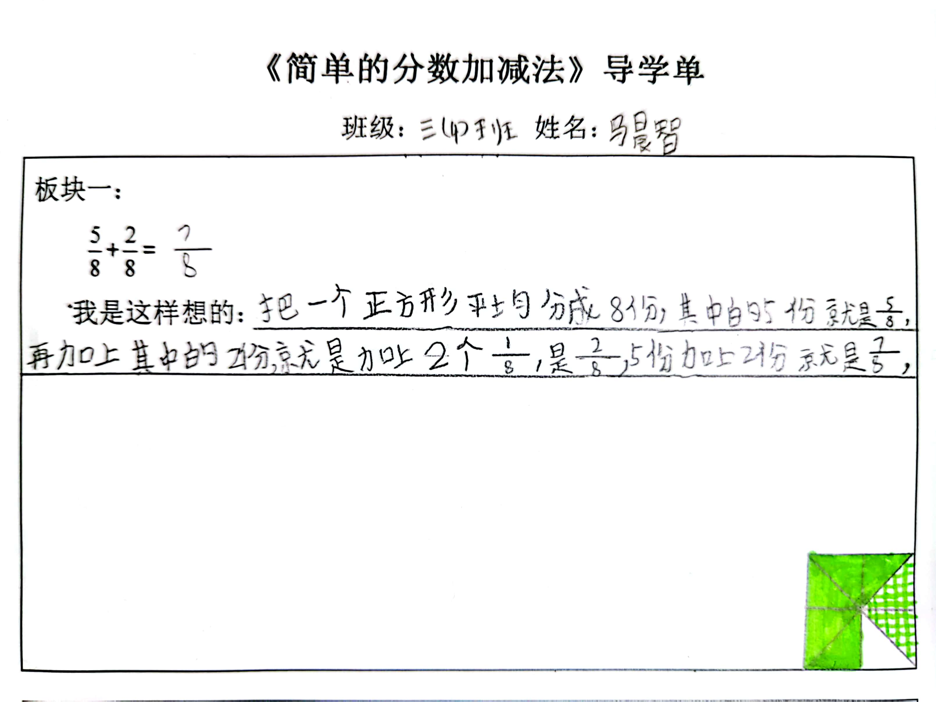
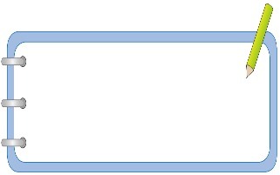

说一说

Slide 3
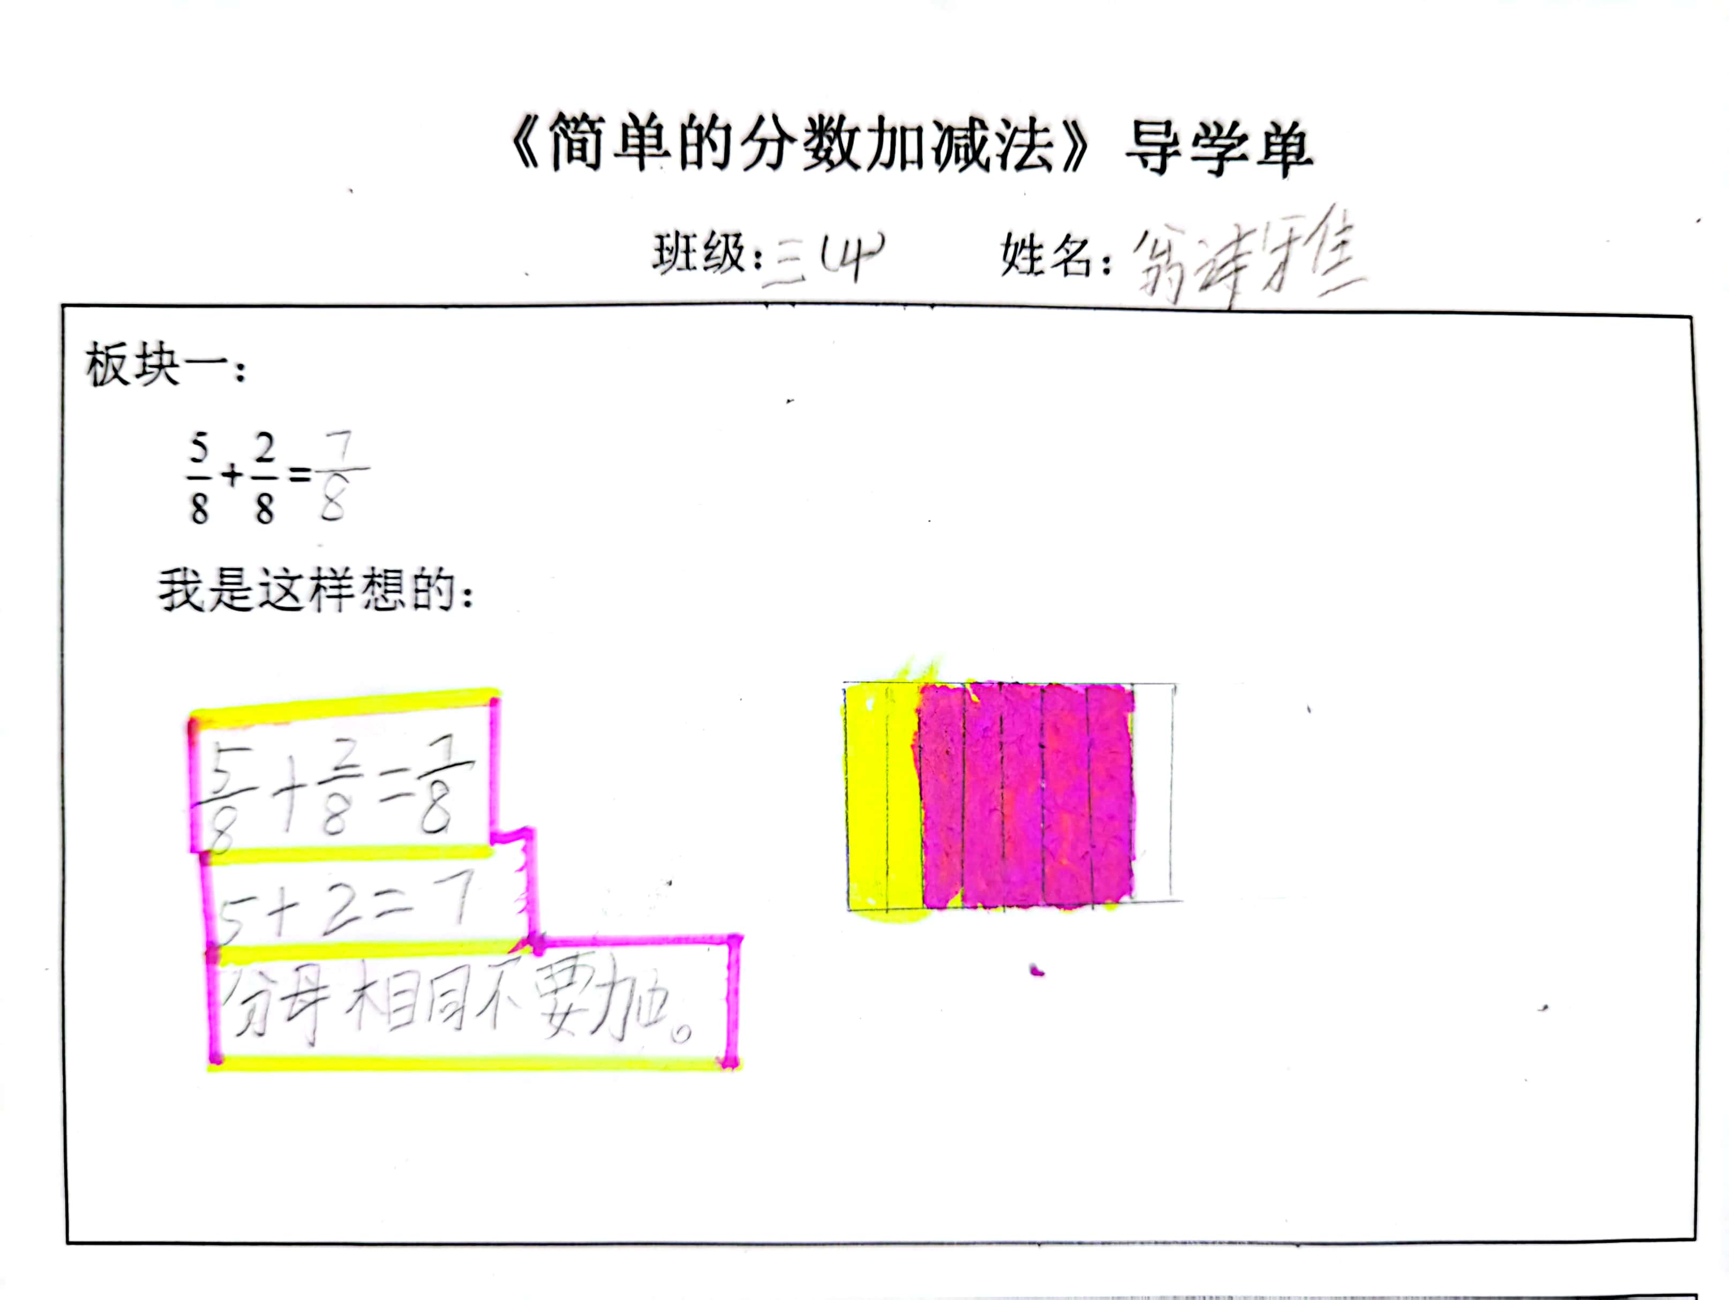
说一说

Slide 4
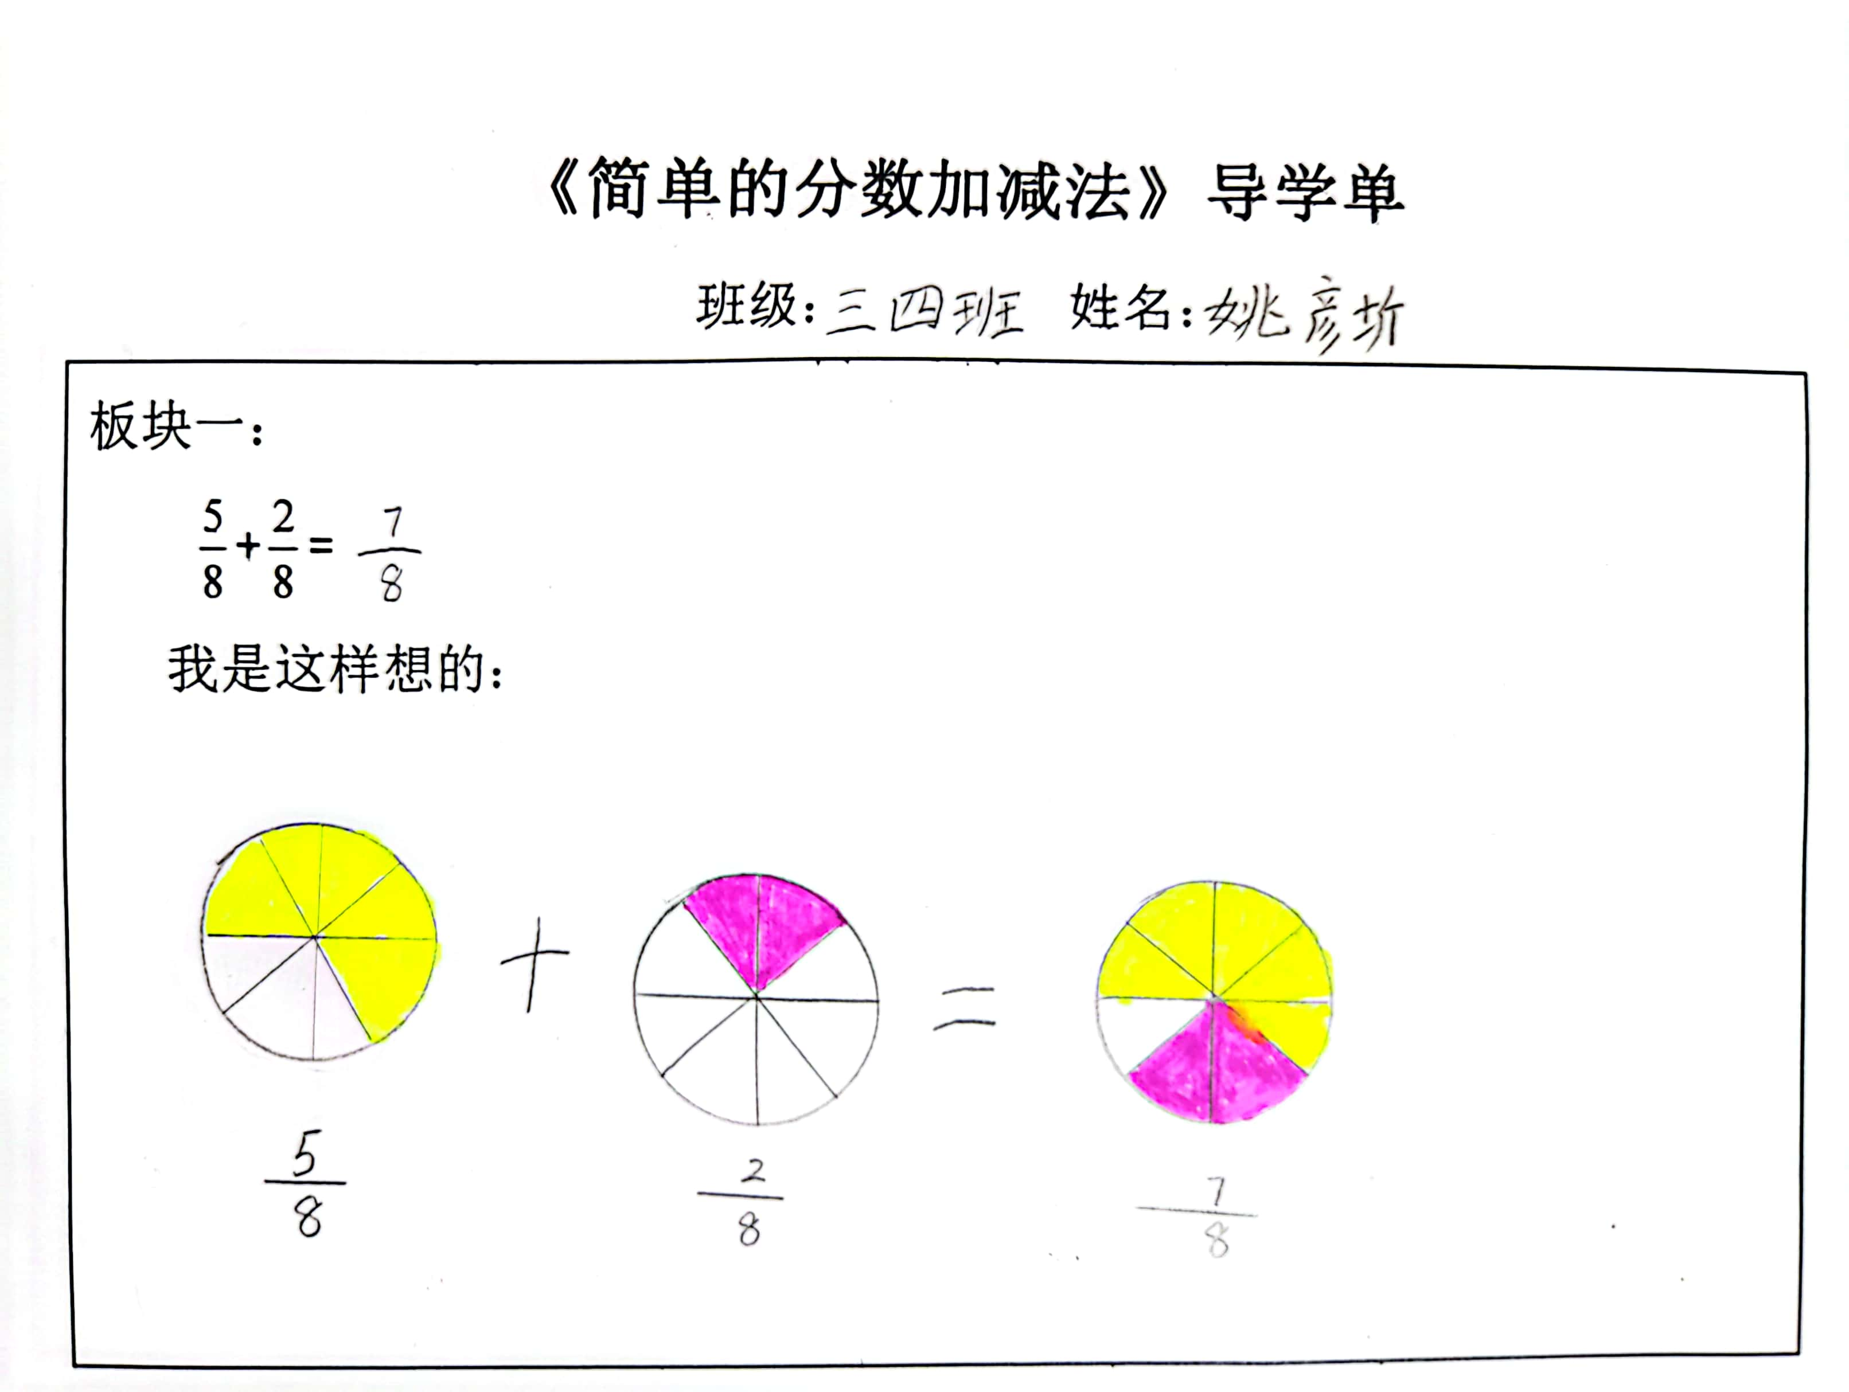
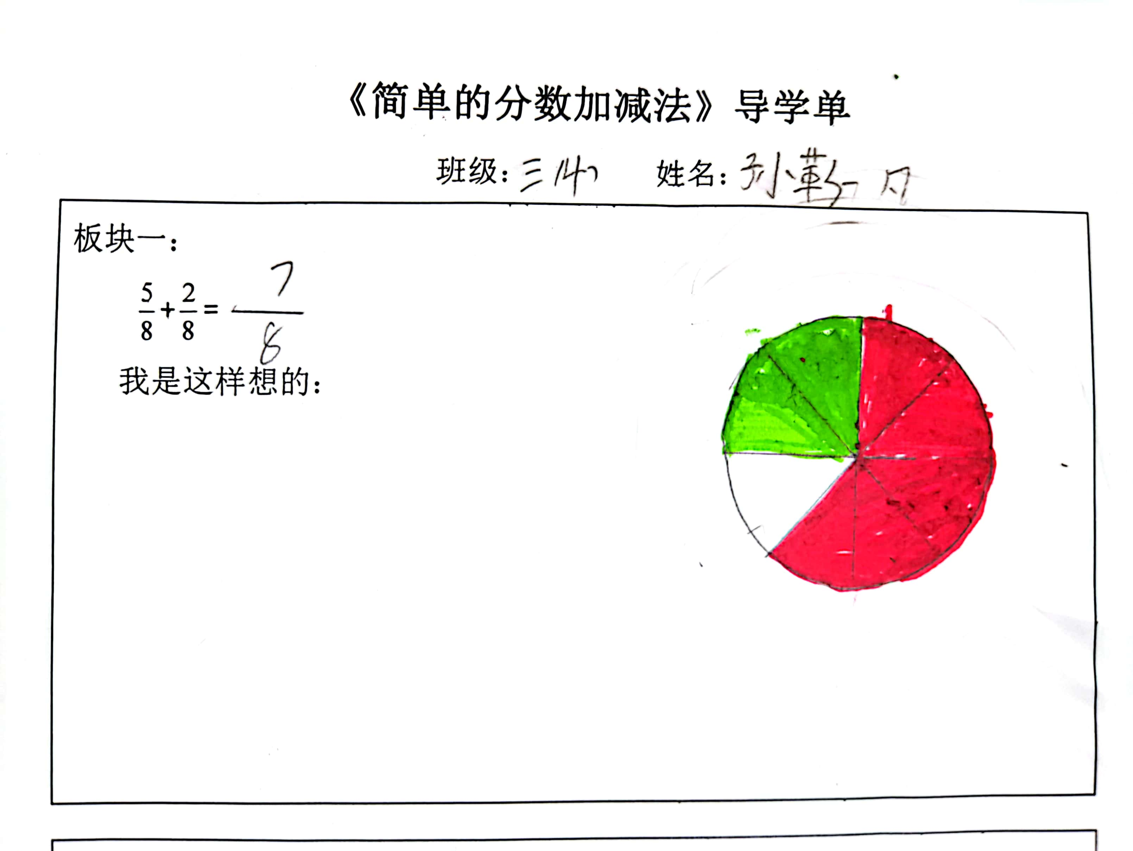
说一说

Slide 5
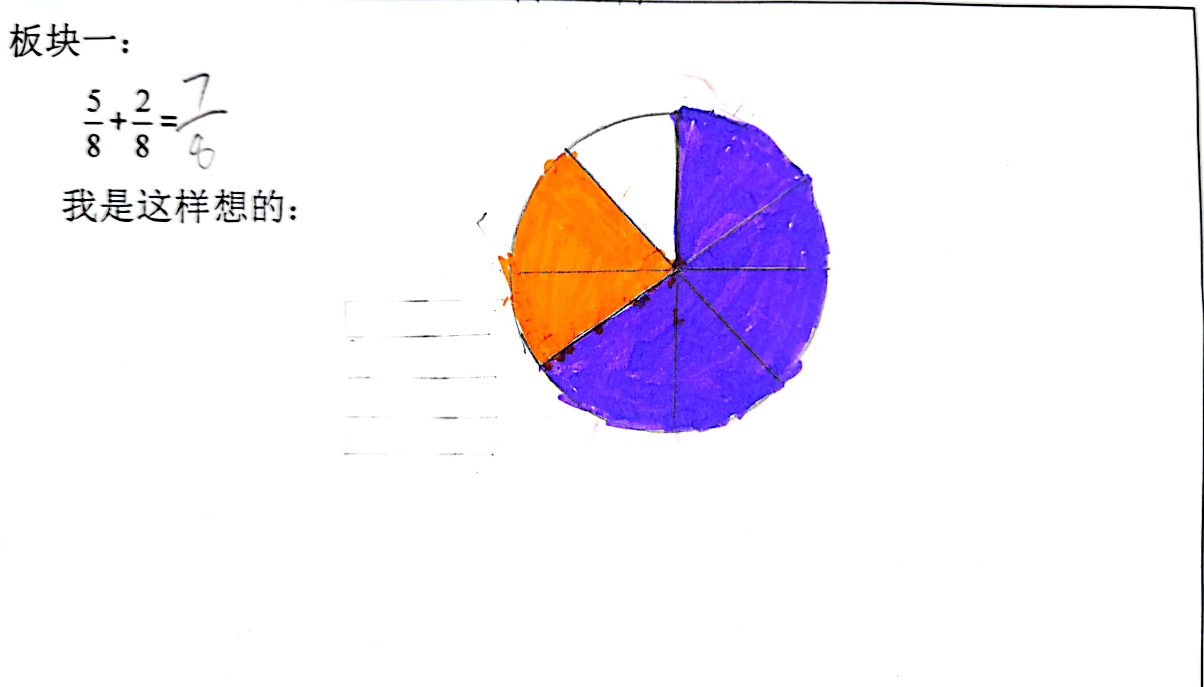
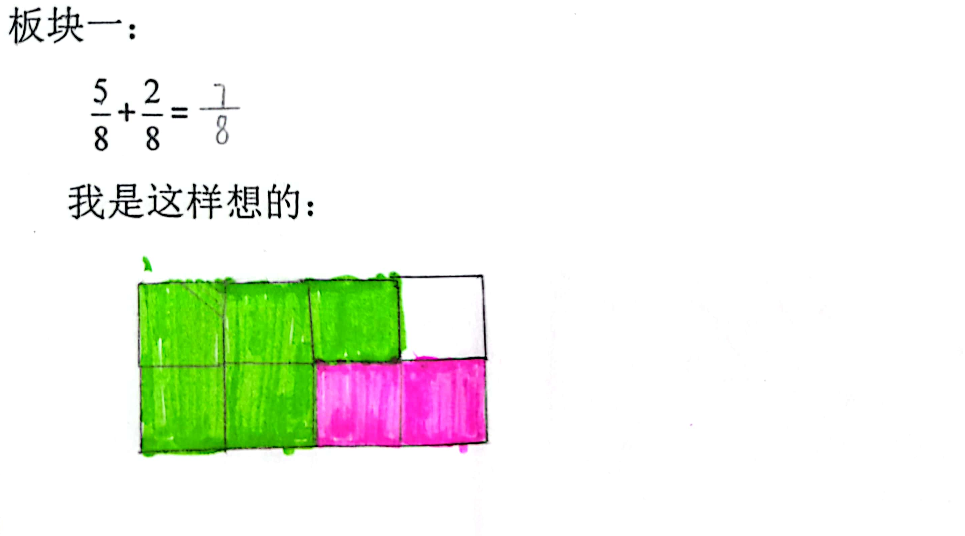
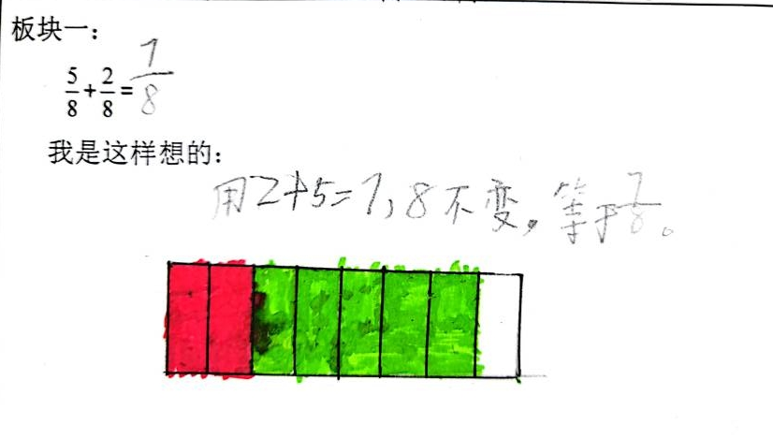

Slide 6
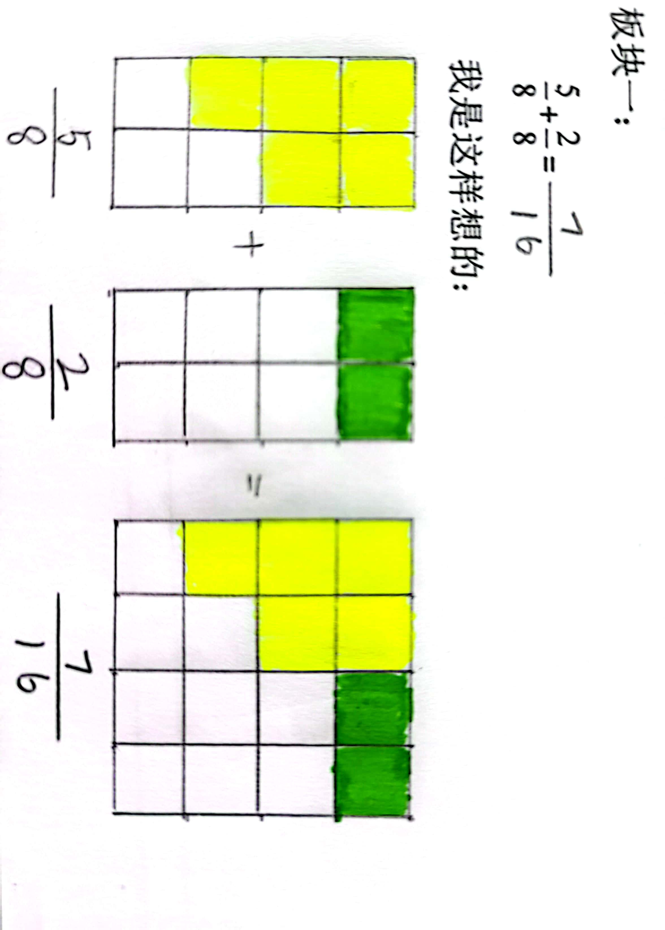

说一说

Slide 7
试一试
5
2
3
（ ）
+ =
7
7
（ ）
7
1
3
4
7
2
7
4
2
6
1
4
1
3
3
4
3
4
4
3
4
6
+
+ =
+ =
+
+ =
+ =
+ =
+ =
10
15
5
5
5
15
15
5
5
5
10
10
10
15
15
10
10
15

Slide 8
想一想
5
2
（ ）
3
－ =
8
8
（ ）
8

Slide 9
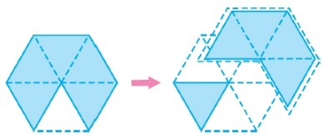
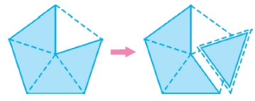
试一试
4
1
3
5
4
1
－
＝
－
＝
5
5
5
6
6
6

Slide 10
比一比
（1）
5 + 2 = 7
5个“一”+ 2个“一”=7个“一”
（2）
50 + 20= 70
5个“十”+ 2个“十”=7个“十”
5+2=7
5
2
7
（3）
+ =
8
8
8
1
1
1
5个 + 2个 =7个
8
8
8

Slide 11
比一比
（1）
5 － 2 = 3
5个“一”－ 2个“一”=3个“一”
（2）
50 － 20 = 30
5-2=3
5个“十”－ 2个“十”=3个“十”
5
2
3
（3）
－ =
8
8
8
1
1
1
5个 － 2个 =3个
8
8
8

Slide 12
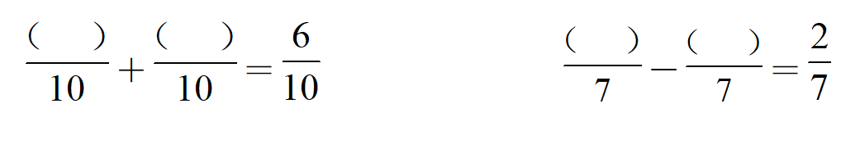
填一填

Slide 13
练一练
一块月饼平均切成5份，冬冬吃了其中的3份，丽丽吃了其中的1份。
（1）两人一共吃了这块月饼的几分之几？
3
1
4
+ =
5
5
5
4
答：两人一共吃了这块月饼的 。
5

Slide 14
练一练
一块月饼平均切成5份，冬冬吃了其中的3份，丽丽吃了其中的1份。
（2）冬冬比丽丽多吃了这块月饼的几分之几？
3
1
2
－ =
5
5
5
2
答：冬冬比丽丽多吃了这块月饼的 。
5

Slide 15
练一练
一块月饼平均切成5份，冬冬吃了其中的3份，丽丽吃了其中的1份。
（3）还剩这块月饼的几分之几？
5
4
1
－ =
5
5
5
1
4
1
- =
5
5
1
答：还剩这块月饼的 。
5

Slide 16

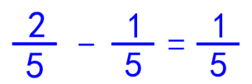





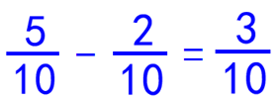





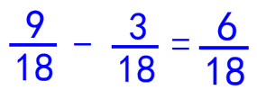
选一选
选分数，写算式，算得数。
2
1
？
＋
=
6
3

